Slide 1
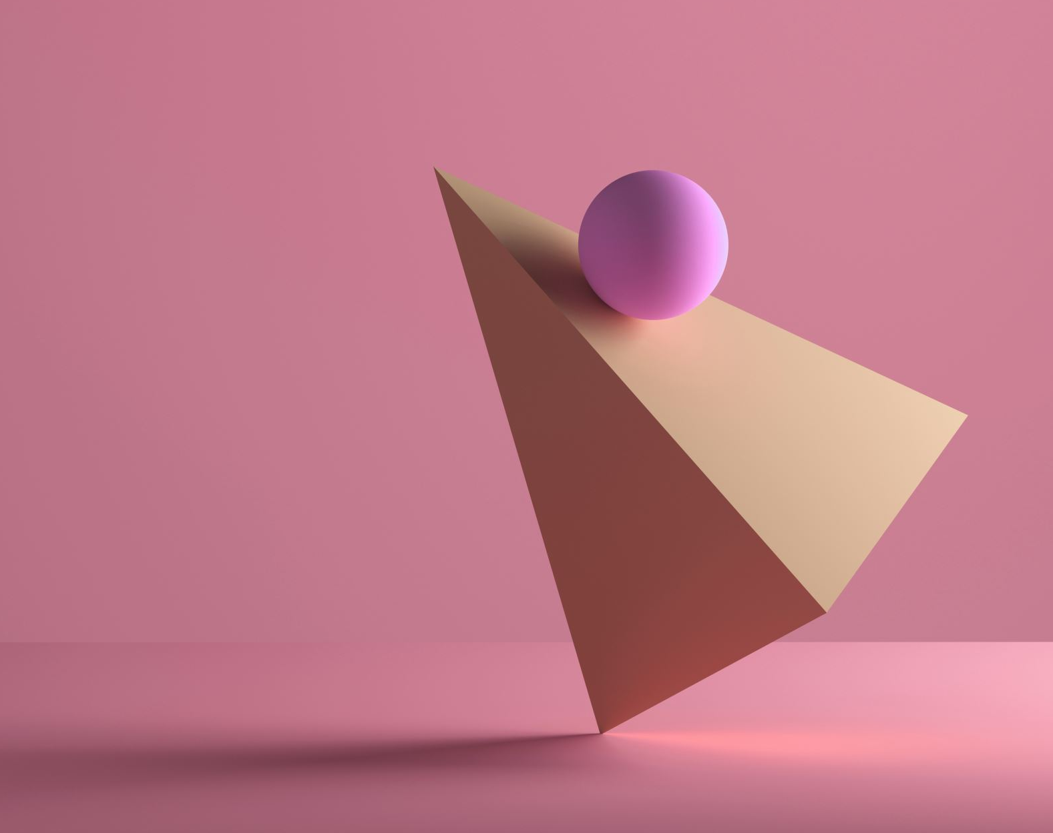
Unity
Öğr. Gör. Gözde Mihran Altınsoy

Slide 2

Oyun Objelerinin Vektörel Hareketi
Rigidbody Component'ını kullanabilmek için öncelikle onun referansını almalıyız.
Kendi kodumuz içerisinde kullanabileceğimiz bir şekilde tanımlamalıyız.
Önce Component adını yazarız, sonra referans olmasını istediğimiz nesne adını yazarız. Component'ımız getirmek için GetComponent ile <> sembolleri içerisinde Component'ımızın adını yazıp, Method olduğu için (Generic Method) en sonuna parantez açıp kapatmamız gerekiyor.
Bu referans ile RigidBody2D'nin Public methodlarına erişebiliriz.
Rigidbody2D myRigidBody2d = GetComponent<Rigidbody2D>();
Bu tarz bir nesneyi vektörel hareket ettirmek için Impulse modunu kullanırız. Impulse itme kuvvetidir.s
myRigidBody2d.AddForce(new Vector2(0,5),ForceMode2D.Impulse);

Slide 3
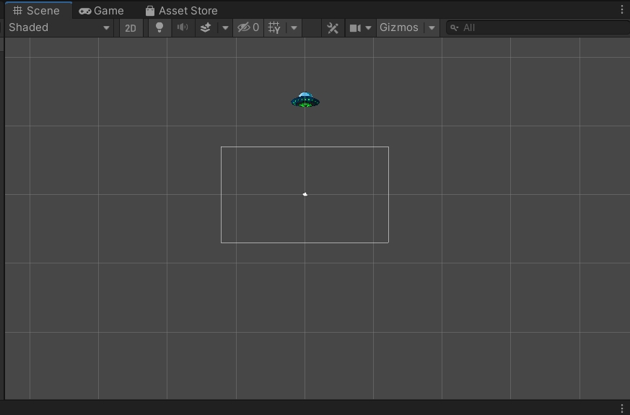
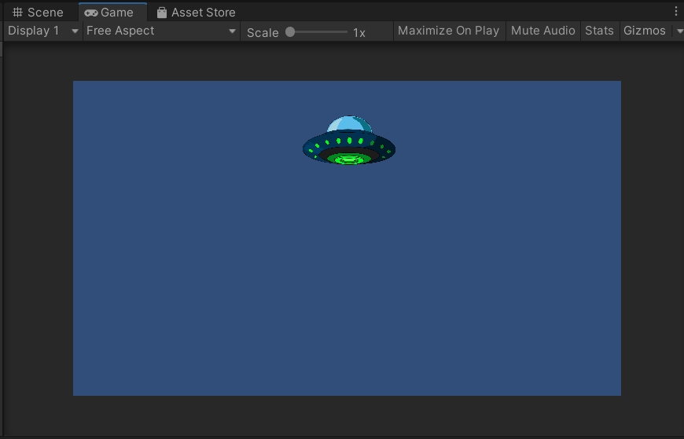
Scene (Sahne) Görünümü
Play ile oyunu oynattığımızda Scene (sahne) penceresine geçtiğimizde oyun objemizin harekete devam ettiğini görüyoruz.

Slide 4
Çarpışma Algılama (Collision Detection)
Collection Detection (Çarpışma Algılama) işleminin en temeldeki amacı 2 oyun objesinin arasındaki etkileşime bakmaktır.
Unity de bir objenin diğer objeye çarpmasını anlamak için Collision veya Trigger kullanılır.
Bu ikisinin temel farkı Trigger’de objemizin objelerin içinden geçebilmesidir.
Notes:
http://ugrkbt.blogspot.com/2016/01/unity-carpsma-alglamak.html

Slide 5
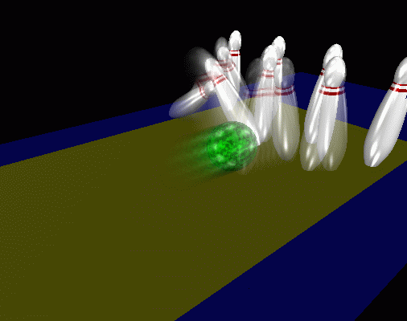
Collision
2D oyun projesinde Collision çalışması için oyun objesinde RigidBody 2D component’inin ekli olması gerekir.
Çarpışacak olan 2 oyun objesinde de 2D Collider olması gerekmektedir.

Slide 6
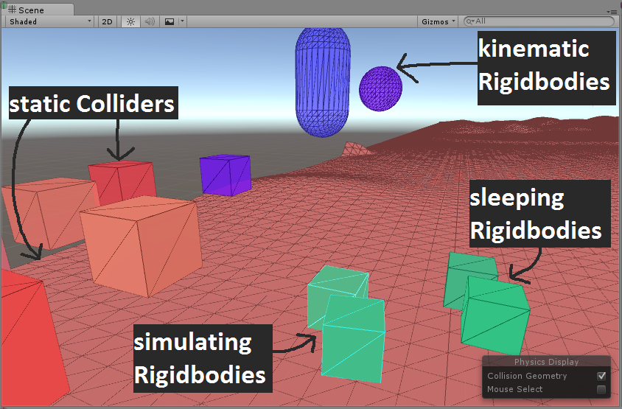
Notes:
https://docs.unity3d.com/Manual/Collider2D.html

Slide 7
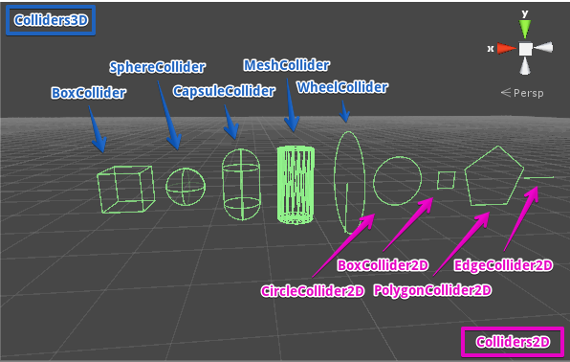
Notes:
Collider objenin sınırlarını çizmek, çarpışmanın sınırlarını belirlememiz için kullanılır.
Collider sayesinde nesnelerimize çarpışma özelliği katabiliyoruz.

Slide 8
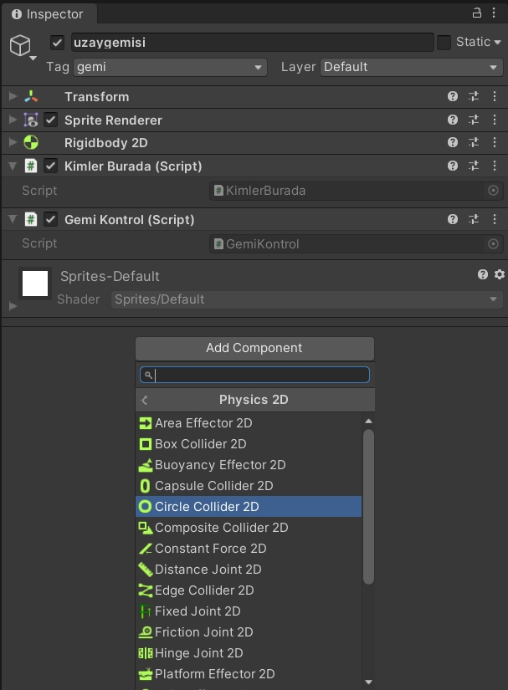
GameObject’e Collider Eklemek
Inspector penceresinden Add Component ile Circle Corrider 2D component’ini seçerek ekleyebiliriz.

Slide 9
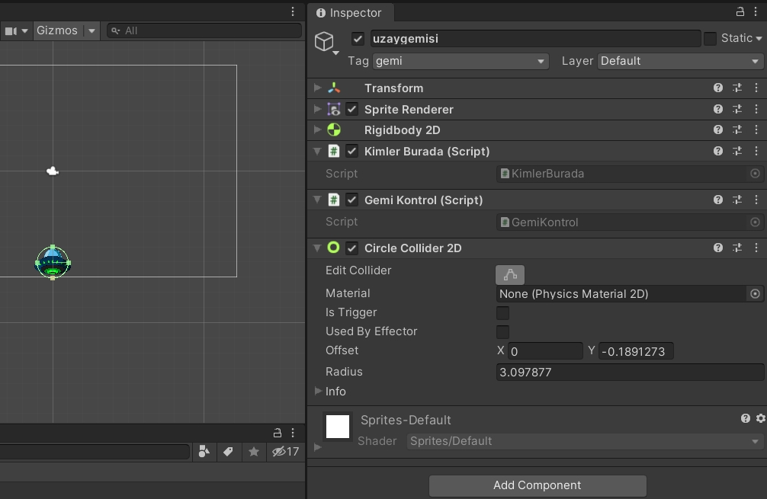
Oyun objemizin şekline uygun olan Collider’ı seçilir.
Edit Collider ile Collider’ın sınırlarını ayarlayabiliriz.

Slide 10
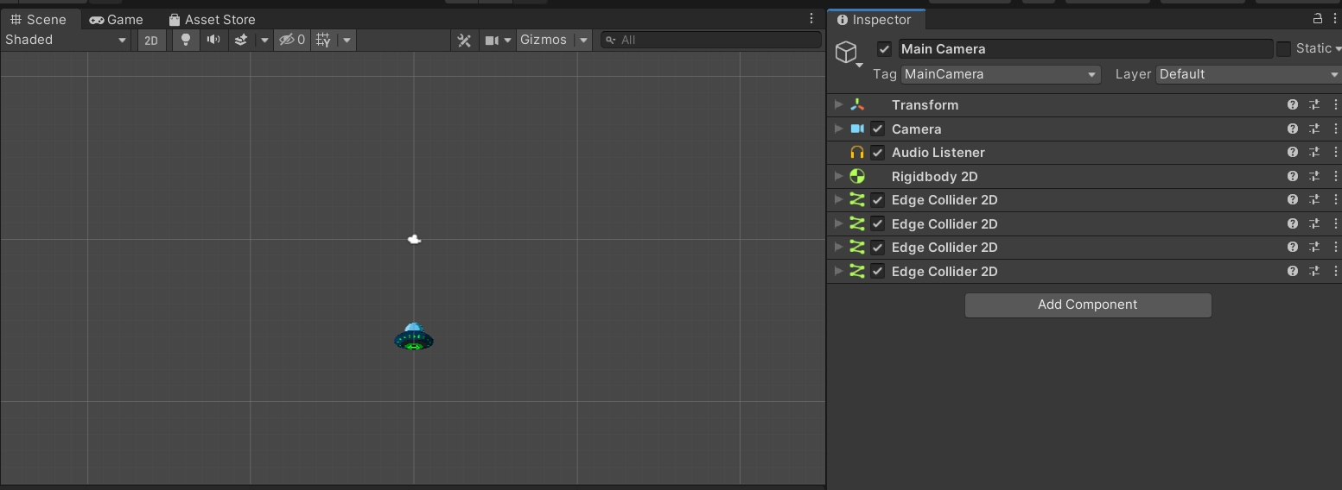
MainCamera’ya Collider Eklemek
Tüm sınırlarını çizebilmek adına 4 tane Egde Collider 2D ekleyebiliriz.

Slide 11
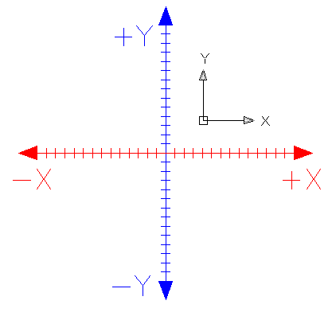

Koordinat Düzlemi

Slide 12
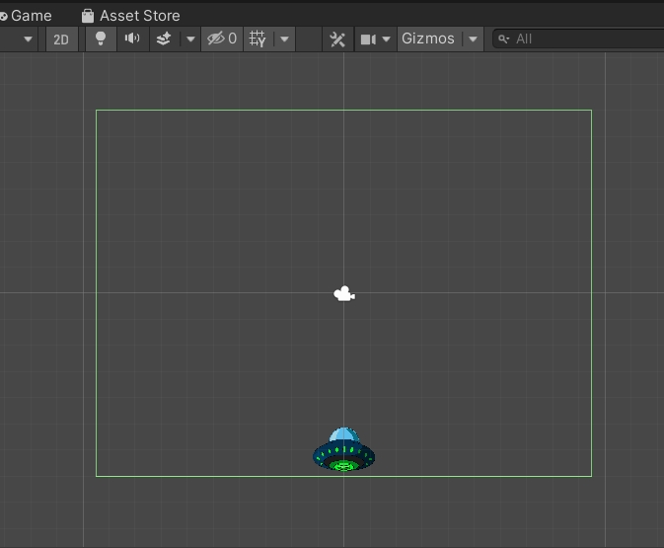
Edge Collider Points (x,y) Koordinatlar Main Camera size=7 durumuna göre oluşturulmuştur.
(-12.2,7)
(12.2,7)
Orjin (0,0)
(-12.2,-7)
(12.2,-7)
Notes:
Edge kenar demektir.

Slide 13
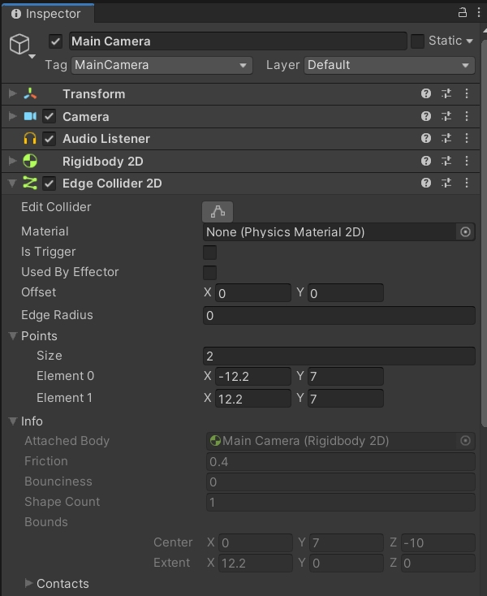
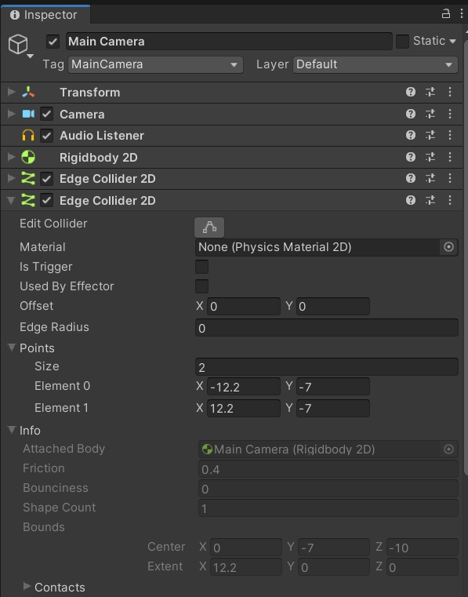
Üst ve Alt Sınırlara Edge Collider Oluşturulması
Edge Collider - Üst Sınır
Edge Collider - Alt Sınır

Slide 14
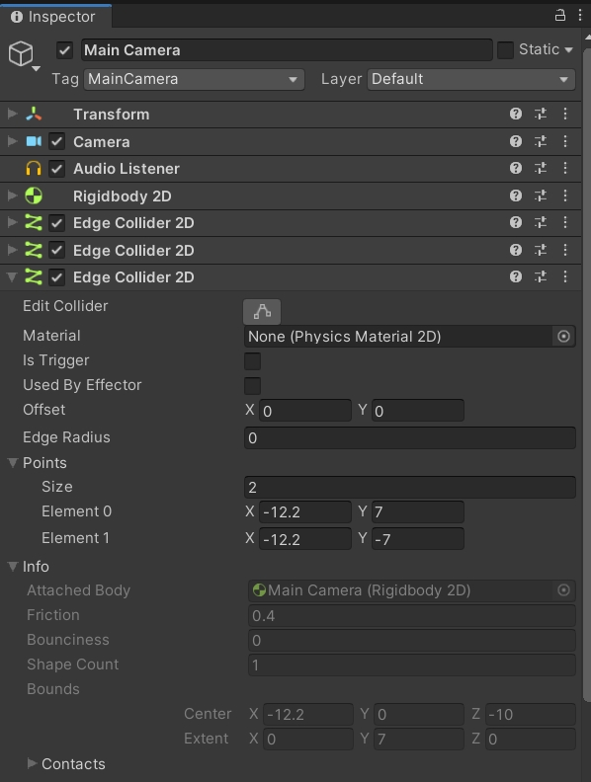
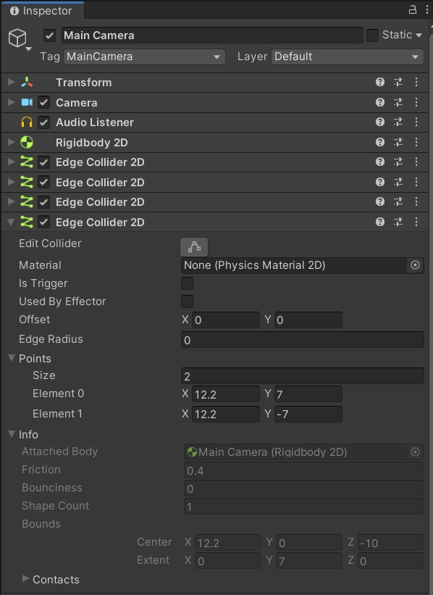
Sol ve Sağ Sınırlara Edge Collider Oluşturulması
Edge Collider - Sol Sınır
Edge Collider - Sağ Sınır

Slide 15
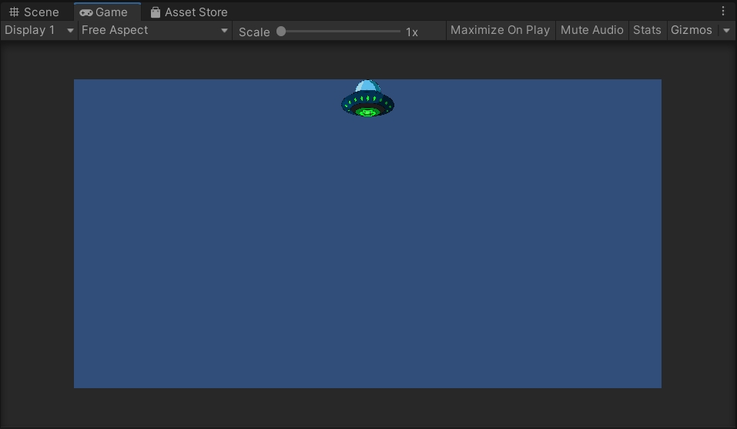
GemiKontrol Script-1
void Start()
{
//Uzay gemisini hareket ettir
Rigidbody2D myRigidbody2d = GetComponent<Rigidbody2D>();
myRigidbody2d.AddForce(new Vector2(0,5),ForceMode2D.Impulse);
}

Slide 16
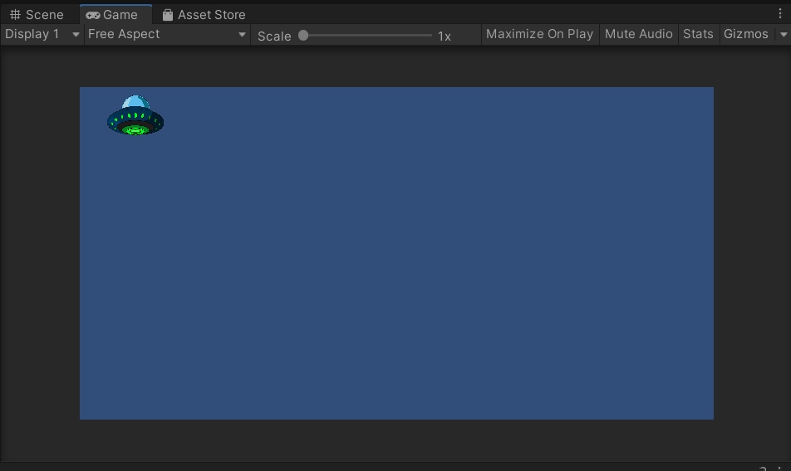
GemiKontrol Script-2
void Start()
{
//Uzay gemisini hareket ettir
Rigidbody2D myRigidbody2d = GetComponent<Rigidbody2D>();
myRigidbody2d.AddForce(new Vector2(-5,5),ForceMode2D.Impulse);
}

Slide 17
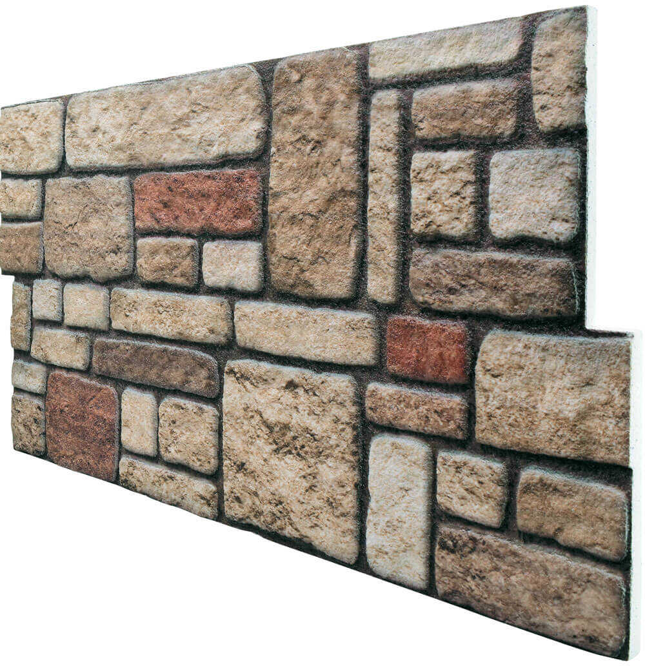
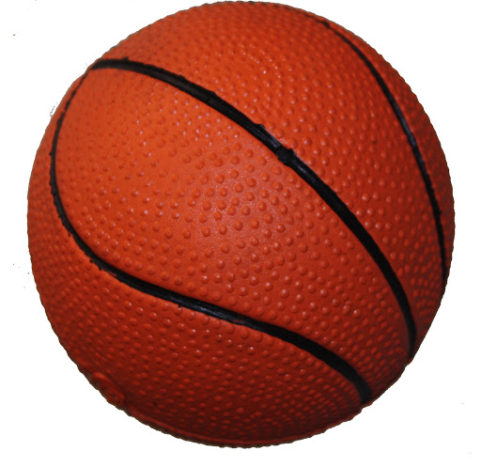
Fizik Materyalleri
Eğer topu duvara tam dik bir şekilde fırlatırsak;
hemen hemen aynı açı ile, kuvvetinden biraz kaybederek bize geri gelir.

Slide 18
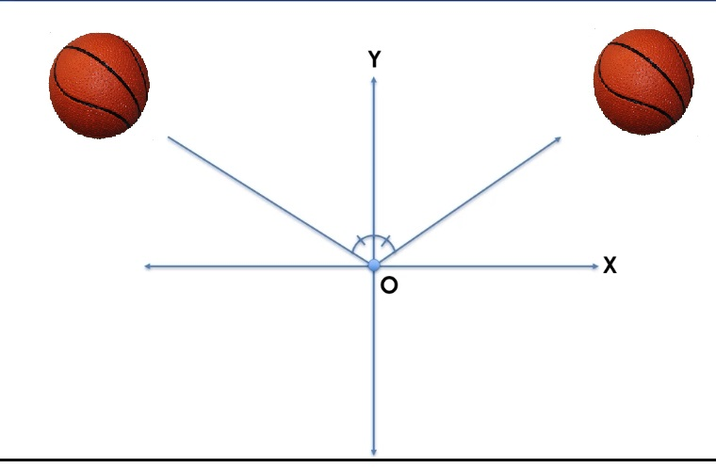
Fizik Materyalleri
Topu açısal bir şekilde duvara fırlatırsak; çarpma noktasından ayna görüntüsü olacak şekilde hareket eder.
Notes:
Açısal bir şekilde duvara fırlatırsak çarpma noktasından Ayna görüntüsü olacak şekilde hareket eder.

Slide 19


Fizik Materyalleri
Duvara farklı nesneler attığımızda bize nasıl tepki verir?
Örneğin; peluş bir oyuncak attığımızda bize basket topuna verdiği tepkiden daha farklı bir tepki verecektir.
Bu farklılığı sağlayan nedir?
Oyunumuzun içerisinde farklı olan oyun objelerinin bu şekilde birbirinden farklı karakteristikler göstermesini nasıl sağlarız?
Burada fizik materyalleri devreye giriyor.

Slide 20

Fizik Materyalleri
Fizik materyalleri oyun objemizin sürtünme ve sıçrama gibi fiziksel özelliklerini ayarlamamızı sağlarlar.
Friction (Sürtünme)
Bounciness (Sıçrama)

Slide 21

Fizik Materyalleri
Materyaller (Materials) Collider’lar ile beraber kullanılırlar.
Unity’nin içerisinde bulunan fizik motoru fizik materyalleri uygulanmış Collider’ları algıladıktan sonra eğer o objelere uygulanan bir kuvvet varsa materyallerin karakteristiğine göre o kuvvetin değerini ya da yönünü değiştirerek cismin hareketine devam etmesini sağlar.
Çarpışma algılama işleminden sonra oyunda bir takım değişiklikler yapabiliriz.
Örneğin uzay gemisinin sahneden yok olması ya da kenarlara her çarptığında hasar alması gibi.

Slide 22
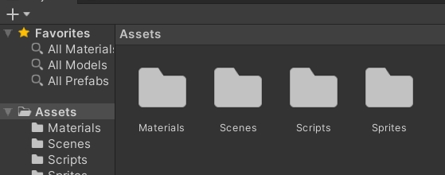
Materials
Materials klasörünü oluşturalım.

Slide 23
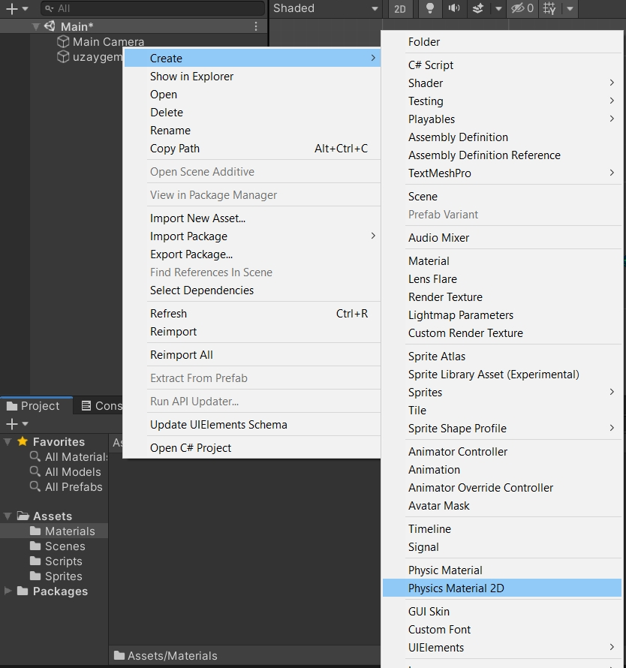
Materials klasörüne Create seçenekleri ile Physics Materials 2D ekliyoruz.

Slide 24
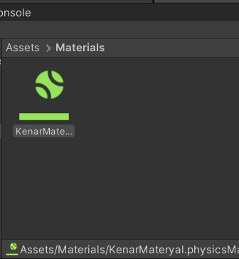
Kenar Materyal
Önce kenarlarda kullanacağımız materyali oluşturalım.
Onun için adına KenarMateryal diyebiliriz.

Slide 25
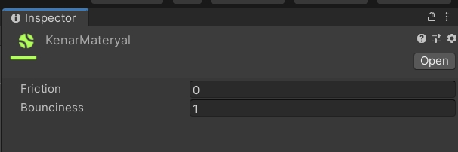
Kenar Materyal Inspector
Oyunda sürtünmeyi dikkate almayacağımız için KenarMateryal seçiliyken Friction (Sürtünme) değerini 0 yapıyoruz.
Bounciness (Sıçrama) değerini 1 yapacağız.

Slide 26
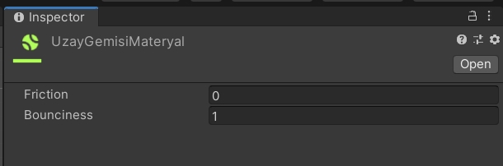
Uzay Gemisi Materyal Inspector
UzayGemisiMateryal değerleri için de aynı ayarları yapıyoruz.
Fiction → 0
Bounciness →1

Slide 27
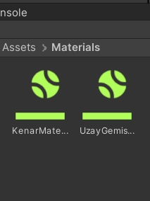
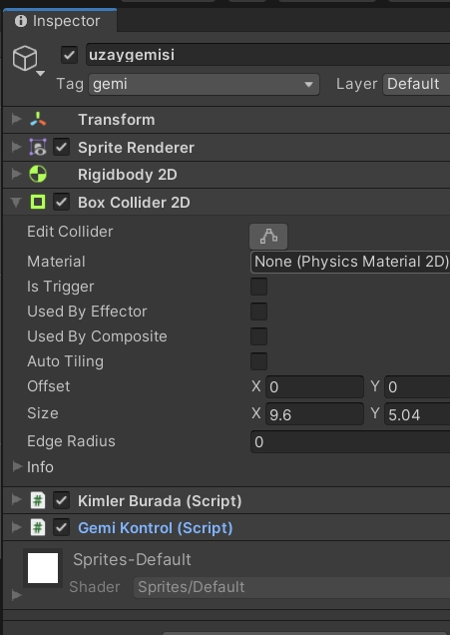
Uzay Gemisi Material Materyalimizi sürükleyerek uzaygemisi objemizin Material kısmına bırakırız.

Slide 28
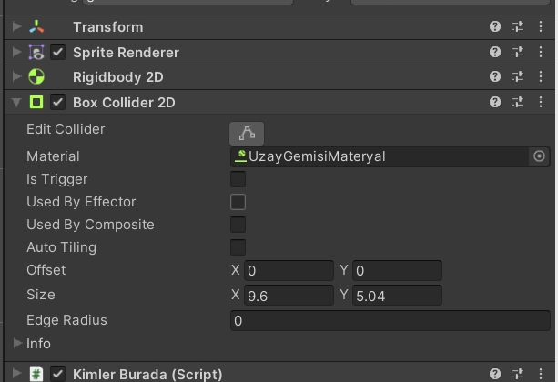
Materyali ekledik.

Slide 29
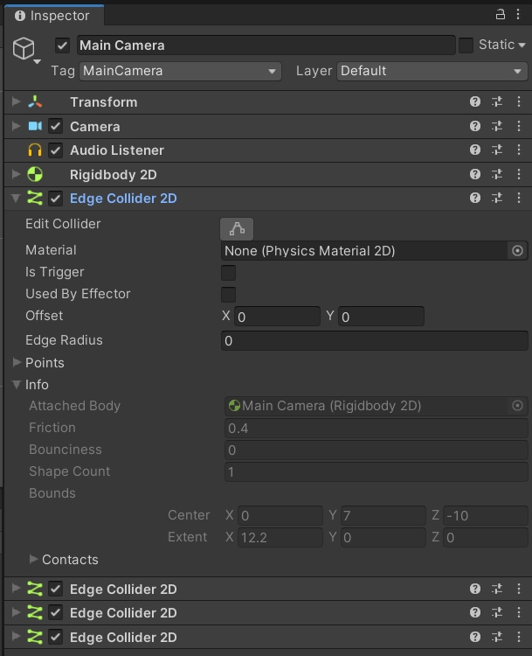
Main Camera Material Materyalimizi sürükleyerek MainCamera objemizin Material kısmına bırakırız. Bu işlemi tüm Edge Collider’lar için yapmamız gerekmektedir.

Slide 30
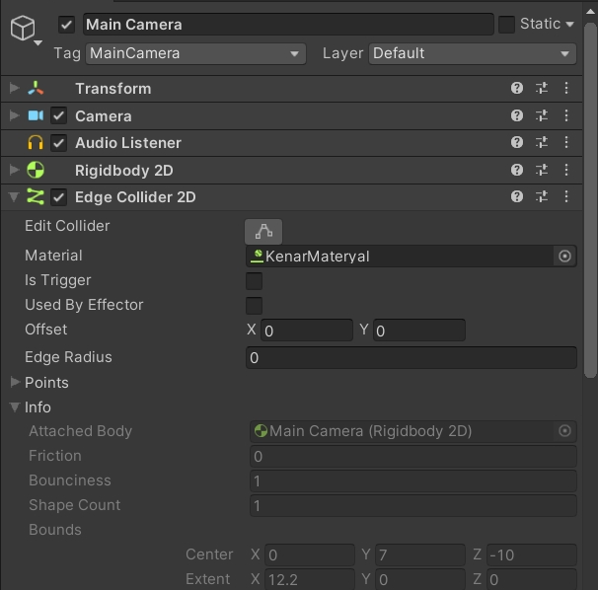
Materyali ekledik.

Slide 31
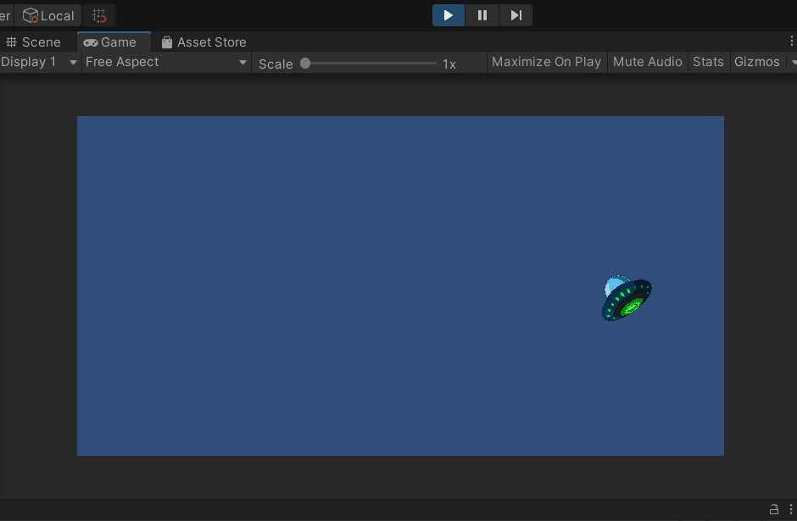
Game Play
Play tuşuna basıp oyunu çalıştırdığımızda uzay gemimiz çarptığı açıya göre kuvvetin yönü değişerek hareketine devam eder.
Ortamda bir sürtünme olmadığı için bu hareket biz oyunu durduruna kadar devam eder.

Slide 32
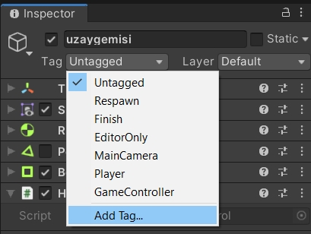
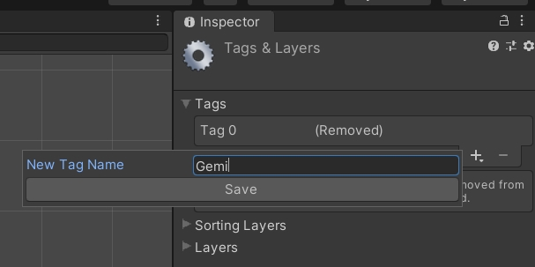
Tag Değeri Eklemek
Mevcut Tag değerleri arasında objeye atamak istediğimiz Tag değeri mevcut değil ise aşağıdaki adımlar izlenmelidir.
Add Tag… seçeneğine tıklanır.
Karşımıza gelen penceredeki + düğmesine tıklanır.
Ekrana gelen pencereden Tag ismi yazılarak Save düğmesine tıklanır.
Eklemiş olduğumuz bu Tag değeri listeden seçilerek objemize aktarılması sağlanır.

Slide 33
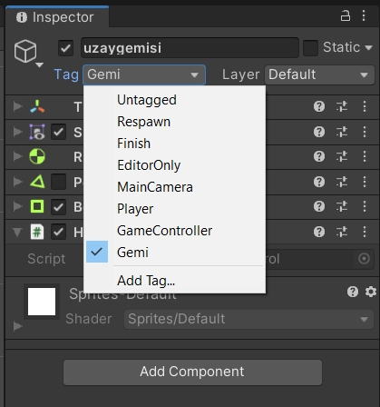
Oyun Objesine Tag Değeri Atamak
Inspector penceresinde yer alan Tag seçenekleri arasından objeye atamak istediğimiz Tag değeri seçilir.

Slide 34
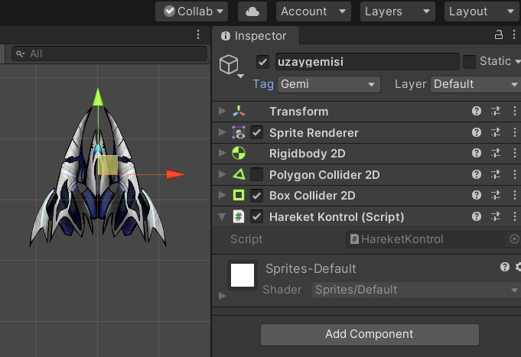
«uzaygemisi» isimli objemiz bu seçimden sonra «Gemi» tag değerine sahip olur.

Slide 35
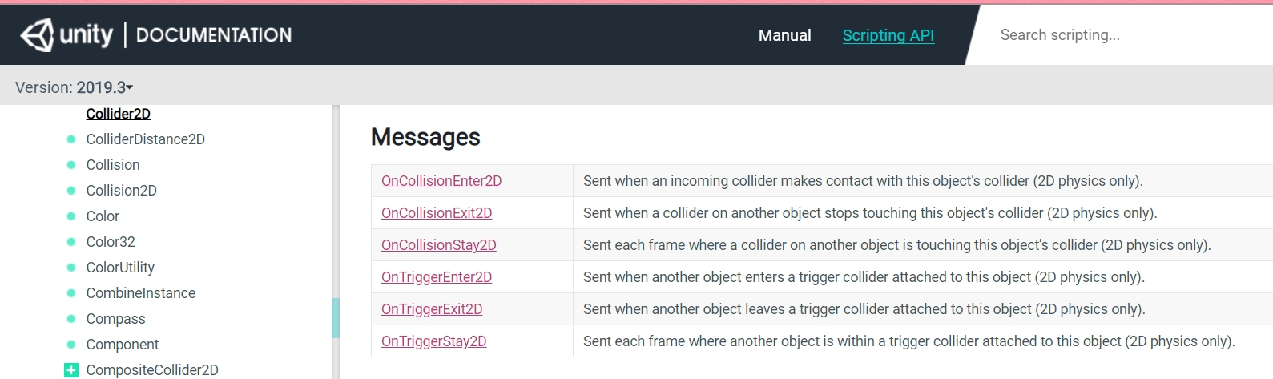
Unity Documentation Scripting API
Collider’ların herhangi bir çarpışma anında haber vermesi Collider2D Messages kısmında yer alıyor.
Notes:
Sent when an incoming collider makes contact with this object's collider (2D physics only).
Gelen bir çarpıştırıcı bu nesnenin çarpıştırıcısı ile temas kurduğunda gönderilir (yalnızca 2B fizik).

Slide 36
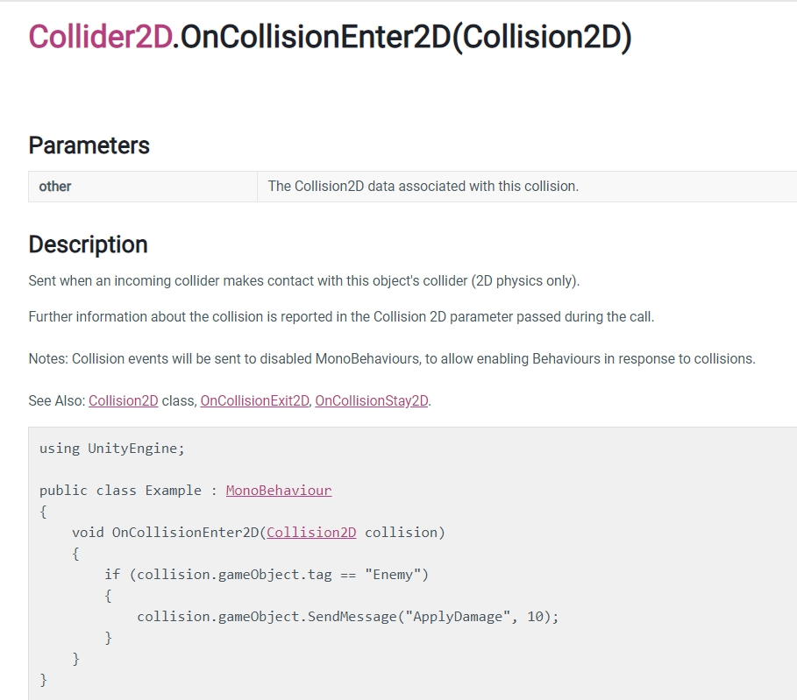
onCollisionEnter2D mesaj türünde 2 boyutlu oyunlarda herhangi bir çarpışma olduğu zaman mesaj gönderileceğini belirtiyor.

Slide 37
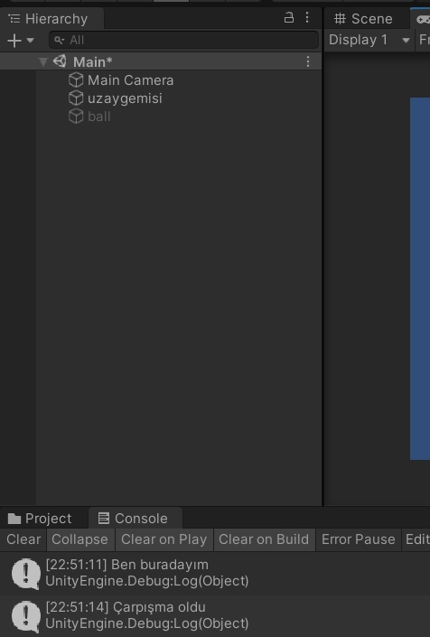
«Çarpışma oldu» Log Mesajı Script
Olası bir çarpışmadan geminin haberinin olması için geminin Script’ine onCollisionEnter2D metodunu yazmamız gerekiyor.
//Çarpışma olduğunda ekrana "Çarpışma oldu" Log'unu yazdıralım.
private void OnCollisionEnter2D(Collision2D collision)
{
Debug.Log("Çarpışma oldu");
}

Slide 38
Çarpışma Hasar Uygula Script
Gemi her kenara çarptığında bir zarar vermesini sağlayalım.
private void OnCollisionEnter2D(Collision2D collision)
{
//Çarpışma olduğunda ekrana "Çarpışma oldu" Log'unu yazdıralım.
Debug.Log("Çarpışma oldu");
//Eğer bu objenin tag’ı MainCamera ise HasarUygula fonksiyonu tetiklensin.
if (collision.gameObject.tag == "MainCamera")
{
gameObject.SendMessage("HasarUygula", 10);
}
}
public void HasarUygula(int hasar)
{
print(hasar);
}

Slide 39
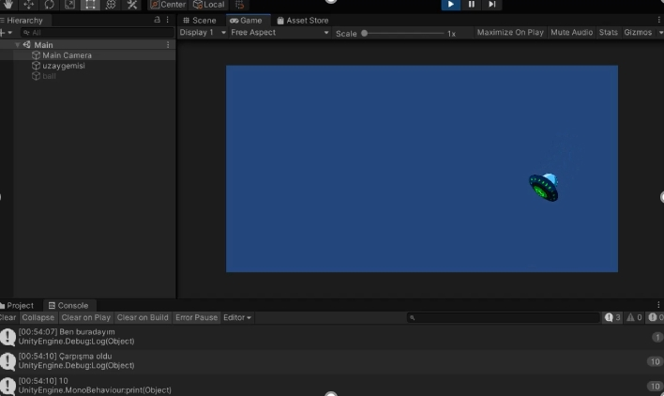
Çarpışma Hasar Uygula Script Play

Slide 40
Çarpışma Collider Component Pasif Yapma Script
Çarpışma olduğunda Main Camera collider componenti aktif ise pasif yapalım.
private void OnCollisionEnter2D(Collision2D collision)
{
if (collision.collider == true)
{
// Çarpışma olduğunda Main Camera collider componenti aktif ise pasif yapılır.
collision.collider.enabled = false;
}
}

Slide 41
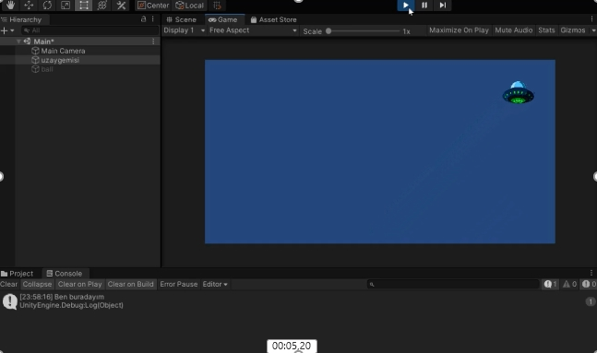
Çarpışma Collider Component Pasif Yapma Script Play

Slide 42
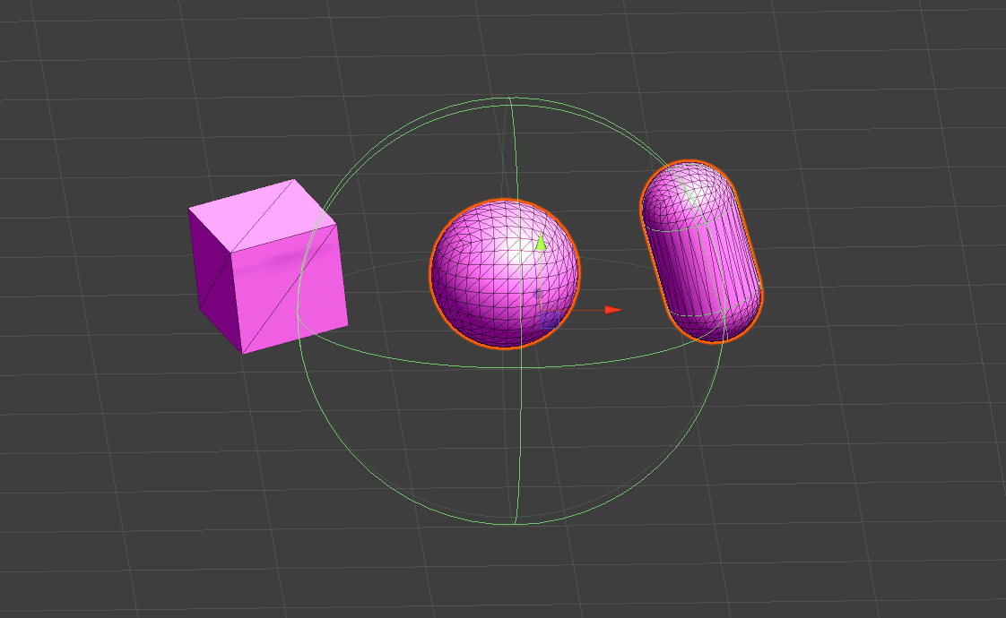
Collision
3 tür fonksiyonu vardır.
onCollisionEnter
onCollisionStay
onCollisionExit

Slide 43
OnCollisionEnter2D
OnCollisionEnter bir objenin çarpma durumunda 1 kere çalışır.
private void OnCollisionEnter2D (Collision2D collision)
{
//Herhangi bir objeye çarpışma ilk olduğu anda çalışır
if (collision.gameObject.tag == "MainCamera")
{
//Main Camera tag’lı objeye çarptığında çalışır
Debug.Log("Main Camera ile çarpıştı");
}
if (collision.gameObject.name == "MainCamera")
{
//MainCamera isimli bir objeye çarptığında çalışır
Debug.Log("Main Camera ile çarpıştı");
}
}

Slide 44
OnCollisionStay2D
//Bir çarpıştırıcının objemizin çarpıştırıcısına temas ettiği her kareyi gönderir.
private void OnCollisionStay2D(Collision2D collision)
{
//Bir çarpıştırıcının objemizin çarpıştırısına temas ettiği her kareyi gönderir.
if (collision.gameObject.tag == "MainCamera")
{
//MainCamera tag'li objeye çarptığı sürece çalışır
Debug.Log("Main Camera tag’li nesne ile çarpışıyor");
}
if (collision.gameObject.name == "Main Camera")
{
//MainCamera isim'li objeye çarptığı sürece çalışır
Debug.Log("Main Camera tag’li nesne ile çarpışıyor");
}
}

Slide 45
OnCollisionExit2D
OnCollisionStay bir objenin çarpma durumu bırakıldığı anda çalışır.
private void OnCollisionExit2D(Collision2D collision)
{
//Herhangi bir objeye çarpmayı bıraktığı an çalışır
if (collision.gameObject.tag == "MainCamera")
{
//MainCamera tag'li objeye çarpmayı bıraktığında çalışır
Debug.Log("Main Camera tag’li nesne ile çarpışmayı bıraktı");
}
if (collision.gameObject.name == "Main Camera")
{
//MainCamera isim'li objeye çarpmayı bıraktığında çalışır
Debug.Log(" Main Camera isimli obje ile çarpışmayı bıraktı ");
}
}

Slide 46
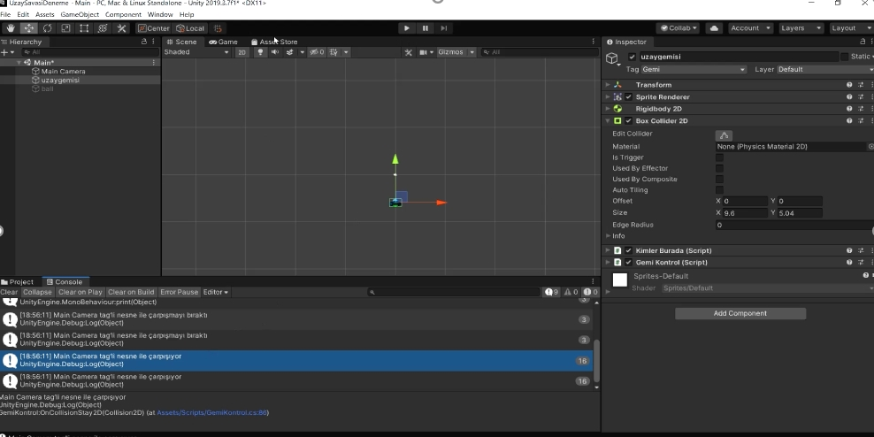

Slide 47
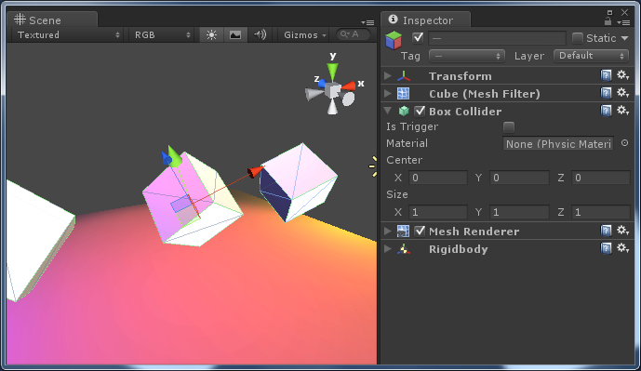

Trigger
Trigger çalışması için Colider componentinin ve rigidbody ekli olması gerekir.
Colider Componentinin içindeki Is trigger’in işaretli olması gerekir.
Notes:
Trigger da aslında Collider gibi çarpışmalar için kullanılır ancak Collider olan bir nesnenin içinden geçemezken Trigger olanın içinden geçebiliriz. Örnek olarak top tahtaya çarptığında yön değiştirebilsin diye tahtaya Collider veririz; ancak top bir altına çarpsın ve puan toplayalım istiyorsak puana çarptığımızda çarpmanın etkisiyle savrulmadan yönümüze devam edebilmek ve puan görselimizi kullanıcıya hissettirmeden Destroy etmek (ekrandan silmek) için Collider 2D eklenmiş puan objesinin Is Trigger kutucuğunu işaretleyerek aktif hale getiririz.

Slide 48
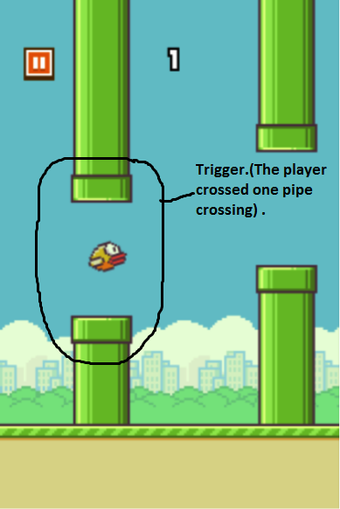
Trigger
3 çeşit fonksiyonu vardır.
OnCollisionEnter
OnCollisionStay
OnCollisionExit
Bu Fotoğraf, Bilinmeyen Yazar, CC BY-SA altında lisanslanmıştır
Notes:
Resim: Oyuncu bir boru geçişini geçti

Slide 49
OnTrigerEnter
OnTriggerEnter bir objenin çarpma durumunda 1 kere çalışır.
private void OnTriggerEnter2D(Collider2D collision)
{
Debug.Log("Trigger çarpma gerçekleşti");
}

Slide 50
OnTrigerStay
OnTriggerStay bir objenin çarpma durumu sürdüğü sürece çalışır.
private void OnTriggerStay2D(Collider2D collision)
{
Debug.Log("TriggerStay2D Metodu - çarpmaya devam ediyor");
}

Slide 51
OnTrigerExit
OnTriggerExit bir objenin çarpma durumu bittiğinde 1 kere çalışır.
private void OnTriggerExit2D(Collider2D collision)
{
Debug.Log("TriggerExit2D Metodu - çarpmayı bıraktı");
}
Notes:
Bir objenin 1 kere çarptıktan sonra belirli bir süre çalıştırmak için yapılması gerekenler nelerdir?
Mesela çarptı çarpmayı bıraksa bile 5 saniye boyunca sürsün
Çözüm :Çalıştırmak istediğin kodları bir bool değişkeni ile if içinde update içine yaz. Obje çarptığı zaman bool’u true yap. Invoke ile 5 saniye sonra false yap. Böylelikle çarptıktan sonra 5 saniye boyunca kod çalışır.
Unity - Tetikleyiciler (Collision & Trigger Kullanımı)
https://www.youtube.com/watch?v=WhmfDVesZsg
Collision Basics:
https://www.youtube.com/watch?v=46hSbkTuHmc
Trigger Örnek:
https://www.youtube.com/watch?v=6vj_Ie9i-Ak
Collider Örnek:
https://www.youtube.com/watch?v=bh9ArKrPY8w

Slide 52
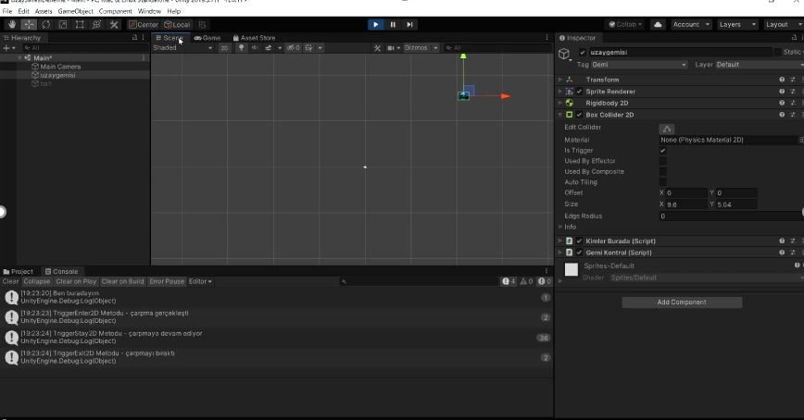

Slide 53
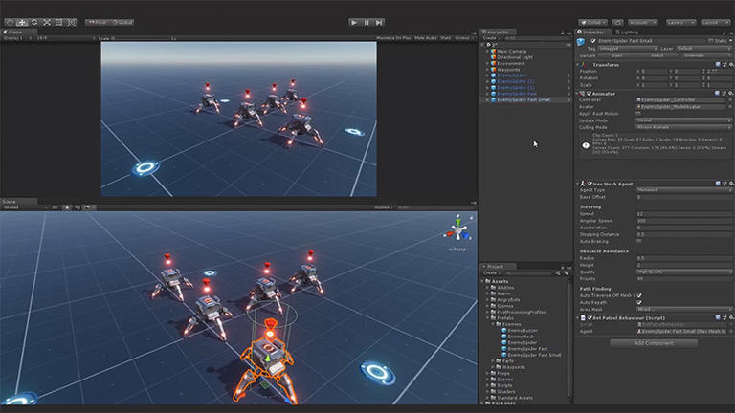
Çoklu Oyun Objeleri Prefab

Slide 54
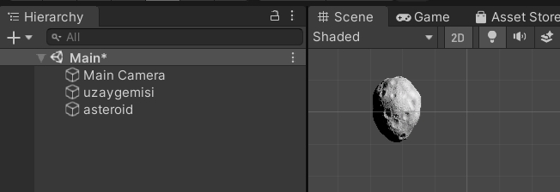
Oyun Objesi
Projeye bir Sprite oyun objesi ekleriz.
Notes:
İndirdiğim site:
https://www.hiclipart.com/free-transparent-background-png-clipart-idgdi/download

Slide 55
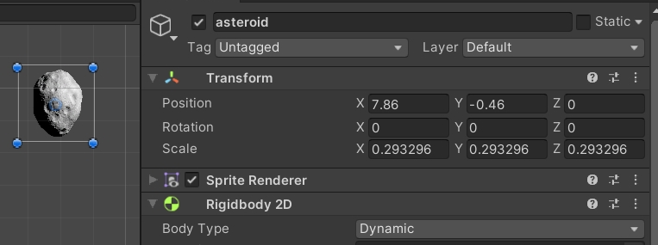
Rigidbody 2D Component
Oyun objemize Rigidbody 2D Component’ini ekledik.

Slide 56
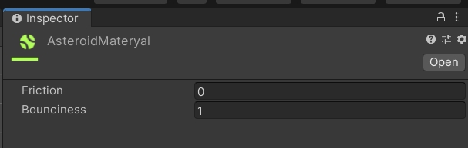
AsteroidMateryal ekledik

Slide 57
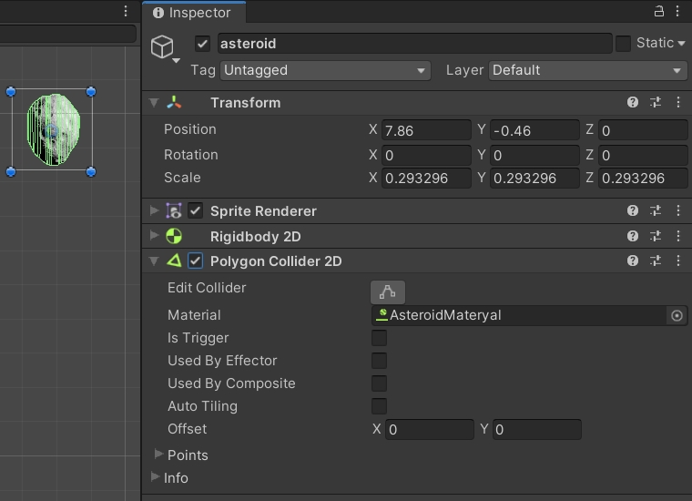
Objemize uygun olan Collider’ioyun objemize ekleyerek, Material kısmından bu obje için oluşturmuş olduğumuz materyali seçeriz.

Slide 58

Oyun Objesi Hareket Script

Slide 59

Prefab klasörünü oluştururuz

Slide 60

Oyun objemizi Prefab klasörüne sürükleyerek bırakırız

Slide 61


Slide 62

Prefab üzerinde bir değişiklik yapmak için
Open Prefab düğmesine tıklarız

Slide 63

Prefab Modundan Çıkış
Prefab değişiklik modundan çıkmak için Hierarchy kısmındaki ok işaretine tıklarız

Slide 64

Prefab objemizi projemize dahil etmek için nesnemizi sürükleyerek sahneye bırakırız

Slide 65


Slide 66
Mantıksal Operatörler
Operatör | Açıklama
&& | VE (AND) Tüm koşulların doğru olması sonucu true değer üretilir.
|| | VEYA (OR) Bir koşulun doğru olması sonucu true değer üretilir.
! | DEĞİL (NOT) Koşul sonucu true ise false, false ise true yapar.

Slide 67
Geri Sayım Sayacı
Level bitmesi
Süreli yok etme
Bölüm sonu canavarlarının çıkması (Boss)
Süreli zorluk

Slide 68
Geri Sayım Sayacı
Think twice code once (İki defa düşün bir defa kodla)
Reusable code (Yeniden kullanılabilir kod)
Fields:
toplamSure
gecenSure
calismaDurumu → true, false
baslamaDurum → true, false
Methods:
Calistir()

Slide 69
GeriSayimSayaci.cs
float toplamSure = 0, gecenSure = 0;
bool calismaDurumu = false, baslamaDurumu = false;
/// <summary>
/// Geri sayım sayacının toplam süresini ayarlar
/// </summary>
public float ToplamSure
{
set
{
if (!calismaDurumu) //sayaç çalışmıyorsa
toplamSure = value;
}
}

Slide 70
GeriSayimSayaci.cs
/// <summary>
/// Sayacı çalıştırır
/// </summary>
public void Calistir()
{
if (toplamSure>0)
{
calismaDurumu = true;
baslamaDurumu = true;
gecenSure = 0;
}
}

Slide 71
GeriSayimSayaci.cs
/// <summary>
/// Geri sayımın bitip bitmediğini söyler
/// </summary>
public bool Bitti
{
get
{
return baslamaDurumu && !calismaDurumu;
}
}

Slide 72

GeriSayimSayaci.cs
void Update()
{
if (calismaDurumu)
{
gecenSure += Time.deltaTime;
//Çalışma zamanında geçen süreyi deltaTime properties ile alırız.
//Bu değer fps değeridir. Yani çalıştığı cihaza göre değişiklik gösterir.
//Update her frame'de çağrırır. Örneğin sistem 30 fbs ise burası saniyede 30 kere çalışır.
if (gecenSure>=toplamSure)
{
calismaDurumu = false;
}
}
}

Slide 73
GeriSayimTest.cs
GeriSayimSayaci geriSayimSayaci;
//Bir örnek (nesne) oluşturduk
float baslangicZamani;

Slide 74
GeriSayimTest.cs
void Start()
{
geriSayimSayaci = gameObject.AddComponent<GeriSayimSayaci>();
geriSayimSayaci.ToplamSure = 3;
geriSayimSayaci.Calistir();
baslangicZamani = Time.time;
}

Slide 75
GeriSayimTest.cs
void Update()
{
//Her frame'de sayacımıza bitti mi diye soracağız
if (geriSayimSayaci.Bitti)
{
float gecensure = Time.time - baslangicZamani;
Debug.Log(gecensure);
baslangicZamani = Time.time;
geriSayimSayaci.Calistir();
}
}

Slide 76


Spawn
Oyun objelerinin dinamik olarak belirli bir duruma göre sahnede var olması işlemine oyun dünyasında spawn denir.

Slide 77
Spawner.cs
Gelecek haftaya devam edeceğiz…

